Slide 1
Curso ASP .NET MVC Aula 4
Jose Carlos Macoratti
Microsoft MVP Visual Basic
http://www.macoratti.net

Slide 2

ASP .NET MVC
ASP .NET MVC 5 -> ASP .NET MVC 6 (ASP NET 5)
Requisito de Software para instalar a ASP.NET MVC 5
➤.NET Framework 4.5
➤ Windows Vista SP2
➤ Windows 7
➤ Windows 8
Roda nos seguintes sistemas operacionais:
➤ Windows Server 2008 R2
➤ Windows Server 2012

Slide 3
ASP .NET MVC
Pode ser instalada lado a lado com outras versões do ASP .NET MVC
Suporta o VS 2012 e VS 2013 e suas versões Express
Já esta incluída no VS 2013 e versões Express
Para o VS 2012 instale baixando neste link:
http://www.microsoft.com/en-us/download/41532
Todos os assemblies necessários serão incluídos no diretório bin da sua aplicação (usando o .NET 4.5)

Slide 4
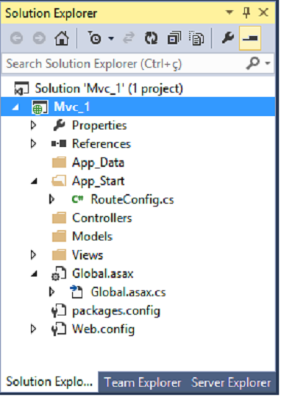
ASP .NET MVC
Estrutura do projeto
App_Data – Fonte de dados
App_Start – Configurações
Controllers – Classes do Controlador
Models – Classes de dados
Views – Arquivos de UI – (Html,cshtml,etc.)
Packages.config – Configurações Nuget
Global.asax – inicializa a aplicação
Web.Config – Configurações do site
Scripts – Arquivos javascripts
fonts – template bootstratp
Content – arquivos CSS, imagens

Slide 5
ASP .NET MVC
- ASP .NET -> MVC
Roteamento – arquivo RouteConfig.cs
public static void RegisterRoutes(RouteCollection routes)
{
routes.IgnoreRoute("{resource}.axd/{*pathInfo}");
routes.MapRoute(
name: "Default",
url: "{controller}/{action}/{id}",
defaults: new { controller = "Home", action = "Index", id = UrlParameter.Optional }
);
}
Quando a aplicação MVC inicia o método Aplication_Start() do arquivo Global.asax é executado e chama o método RegisterRoutes.

Slide 6
ASP .NET MVC
A tabela de rotas padrão possui uma rota , e , esta rota padrão divide todas as requisições de entrada em três segmentos:
("{controller}/{action}/{id}",)
O primeiro segmento é mapeado para o nome de um Controlador; {controller}
O segundo segmento é mapeado para o nome de uma ação; {action}
O terceiro segmento é mapeado para um parâmetro passado para ação chamado id; {id}

Slide 7
ASP .NET MVC
Pasta Controllers
Classes que tratar as requisições
Pasta Models
Classes que representam e manipulam dados e objetos de negócio
Pasta Views
Arquivos de templates UI que renderizam a saída como HTML

Slide 8
ASP .NET MVC
Requisições HTTP:
GET – Requisita dados de um recurso específico
Usa a própria Url para enviar dados(só texto, 255 caracteres)
Não for alterar dados no servidor; buscas e consultas
Ex: http://www.macoratti.net/?nome=valor&nome=valor
POST – Envia dados para ser processado em um recurso específico
Envia os dados no corpo da mensagem, separando a URL dos dados
Alterar dados , enviar arquivos, proteger dados

